Slide 1
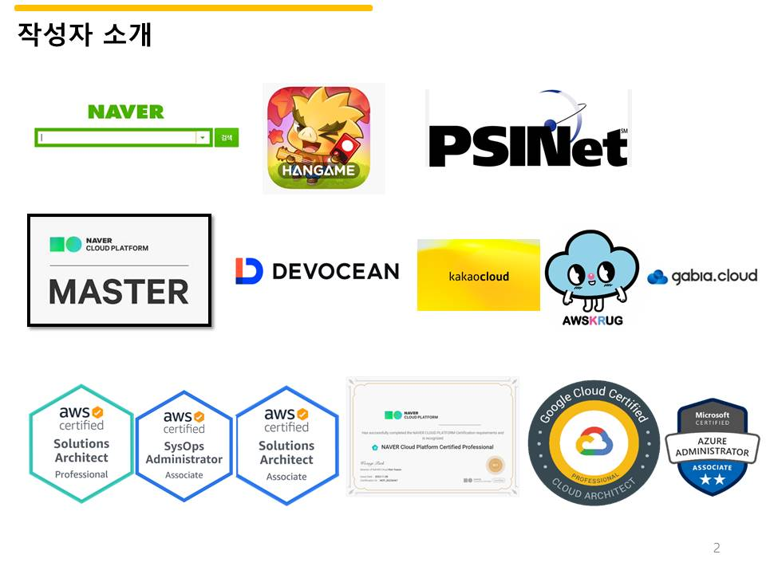
Cloud 전문가 카페 운영자 https://cafe.naver.com/dnspro

Slide 2




네트워크
리전
목적지 | Target유형
10.0.0.0/20 | LOCAL
0.0.0.0/0 | IGW
Internet Gateway
1
VPC
Pub-LB1
Load Balancer
Pub-LB2
2
Pri-LB1
Pri-LB2
KR-1
Load Balancer
KR-2
3
KR-1
KR-2
3
Pub-NAT1
Pub-NAT2
목적지 | Target유형
10.0.0.0/20 | LOCAL
0.0.0.0/0 | NATGW1
Pub1
Pub2
목적지 | Target유형
10.0.0.0/20 | LOCAL
0.0.0.0/0 | NATGW2
NAT
Gateway1
NAT
Gateway2
Pri1
Pri2
Pri-DB1
Pri-DB2
목적지 | Target유형
10.0.0.0/20 | LOCAL
Cloud DB
for Redis
Master
Slaves
Cache
Cloud DB

Slide 3
네트워크-신규
VPC | 할당 VPC | C | 서브넷 네임 | 서브넷 IP | 용도 | Zone
agame-dev-vpc | 10.0.0.0/20 | 1-2 | Pri1 | 10.0.0.0/23 | Private 일반 | KR-1
 |  | 3 | Pub1 | 10.0.2.0/24 | 일반 | KR-1
 |  | 4 | Pub-Nat1 | 10.0.3.0/24 | NatGateway | KR-1
 |  | 5 | Pub-LB1 | 10.0.4.0/24 | LoadBalancer | KR-1
 |  | 6 | Pri-LB1 | 10.0.5.0/24 | Private LoadBalancer | KR-1
 |  | 7 | Pri-DB1 | 10.0.6.0/24 | Private 일반 | KR-1
 |  | 9-10 | Pri2 | 10.0.8.0/23 | Private 일반 | KR-2
 |  | 11 | Pub2 | 10.0.10.0/24 | 일반 | KR-2
 |  | 12 | Pub-Nat2 | 10.0.11.0/24 | NatGateway | KR-2
 |  | 13 | Pub-LB2 | 10.0.12.0/24 | LoadBalancer | KR-2
 |  | 14 | Pri-LB2 | 10.0.13.0/24 | Private LoadBalancer | KR-2
 |  | 15 | Pri-DB2 | 10.0.14.0/24 | Private 일반 | KR-2

